Slide 1
Основните правни семейства
Симеон Гройсман

Slide 2
Дефинирайте основните понятия:
Правна система;
Правно семейство;
Правен кръг.
Каква е разликата между правна система и правно семейство? А между правно семейство и правен кръг?
Кои са основните правни семейства, които са разпространени днес?
Има ли правни семейства, които са съществували някога, но вече не съществуват?

Slide 3
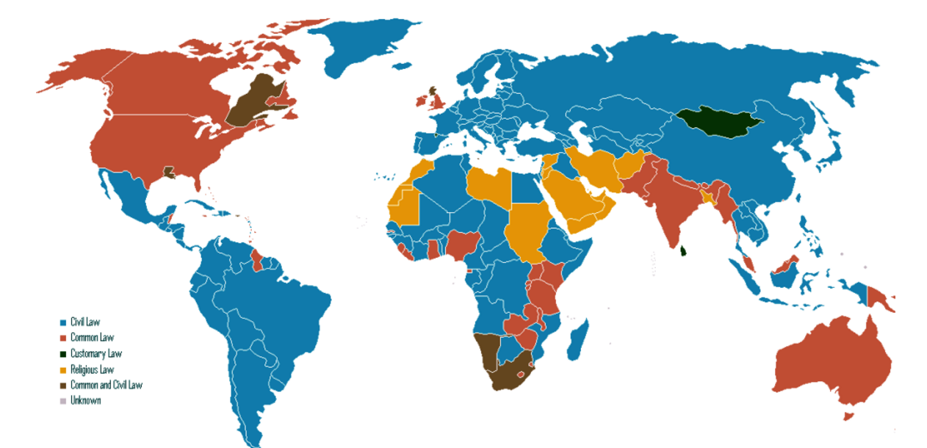
Правните семейства по света http://all-that-is-interesting.com/mapping-the-worlds-legal-systems, By Savannah Cox on May 26, 2013

Slide 4
Критерии за сравнение на правните семейства
(Следвайки тези опорни точки, трябва да можете да разкажете за всяко правни семейства)
Зараждане и развитие;
  Основни исторически събития;
  Роля на Римското право.
Държави-представителки;
Кой е основният правен източник и каква е системата на източниците на правото въобще;
Конституцията като източник на правото:
  В Европа;
  В САЩ;
  Във Великобритания;
Въпросът за конституционния контрол:
  Централизиран и Децентрализиран ККнтрл.
Каква е технологията на правораздаването:
  Юридически силогизъм;
  Правораздаване по аналогия;
Ролята на съдебните заседатели.
  Шофенски съд;
  Съдебно жури;

Slide 5
Още сравнителни характеристики между Континенталното и Прецедентното право
Характеристика | Континентално правно семейство | Прецедентно правно семейство
Наличие на писана конституция | Традиционна характеристика от XVIII. -XIX. век насам | Липсва във Великобритания. Напротив, първата действаща държавна писана конституция от съвременен тип е в САЩ; традиционно непосредствено действие.
Имат ли съдебните решения обвързващ характер? | Решението по конкретен спор не обвързва никого, освен страните по спора. Върховните съдилища дават задължителни насоки за тълкуването на законите и практиката им има висок авторитет. | Съдиите са обвързани да съобразяват своите решения с решенията по сходни дела.

Slide 6
Характеристика | Континентално правно семейство | Прецедентно правно семейство
Каква е ролята на съдиите? | Съдията установява фактите и съобразява решението си с предвиденото в закона. Съдията е „уста на закона“. | Съдията има важна роля не само за установяването на фактите по делото, но и за въвеждането на нови правила. Политическа роля на съдиите, споделящи част от отговорностите на правотворческия процес.
Каква е ролята на съдебните заседатели? | Шофенски съд. Съдебните заседатели имат право на глас еднакво със съдиите и участва в преценката на всички въпроси. | Журито се произнася само върху въпроса за виновността на дееца (фактически въпрос), но не и за това, какво наказание следва да му бъде наложено (правен въпрос).

Slide 7
Характеристика | Континентално правно семейство | Прецедентно правно семейство
Свобода на договарянето | Абсолютен принцип, който подлежи на минално ограничаване. | Редица разпоредби ограничават свободата на договарянето в полза на по-слабата страна или за защита на публичния интерес.
Използване на делението между частното и публичното право | Не се използва. | Традиционно използване.
Влияние на правната доктрина | Съдиите се позовават на съдебни решения, а не на доктринални изследвания върху правото. | Правната доктрина (т. е. академичните анализи, разясняващи правото) има традиционно важно влияние върху съдиите.

Slide 8
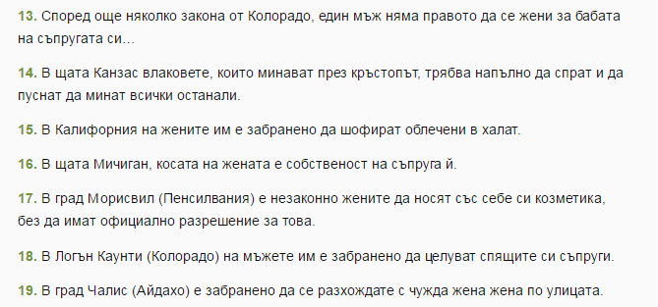
“Най-безумните закони”
Често в пресата и в Интернет срещаме статии като тази (→ЛИНК), в която се цитират “законите” на различни американски щати в едно с възклицания за тяхната “безсмисленост”. Всъщност нещата не стоят точно така. Опитайте да отговорите на въпросите: В какви източници на правото се съдържат тези правила? Защо са създадени? До кога има действие един “стар” закон?

Slide 9
Въвеждане на понятието “юридически силогизъм”
КЛАСИЧЕСКИ СИЛОГИЗЪМ → умозаключение по отношение на факти:
Всички хора са смъртни. (Голяма предпоставка);
Всички гърци са хора. ( Малка предпоставка)
——————————————————————
Всички гърци са смъртни. ( Извод )
ЮРИДИЧЕСКИ СИЛОГИЗЪМ → умозаключение по отношение на правни последици:
Чл. 45, ал. 1, ЗЗД: Всеки е длъжен да поправи вредите, които виновно е причинил другиму. (Голяма предпоставка = Правна норма); Нормативна природа.
Ядосан от загубата си в тотализатора, Иван счупи телевизора на Марин, замервайки го в яда си с чаша. ( Малка предпоставка = Фактическа ситуация); Фактическа природа.
——————————————————————
Иван е длъжен да възстанови на Марин стойността на погиналия телевизор. ( Извод относно следващите се правни последици); Нормативна природа.

Slide 10
Литература на български език
Тенчо Колев, Теория на правото, 139-181 + Теория на правораздавателната дейност – том 1: История на правораздавателната дейност от античността до предмодерната епоха.
Росен, Ташев Теория на правната система, С., 2007 г.:
  За Романо-германската правна система - стр. 154 - 158.
  За прецедентната правна система - стр. 158 - 161.
  За религиозните правни системи - стр. 161 - 166.
  За понятието «правен прецедент» вж. Р. Ташев, Обща теория на правото, 2009 г., стр. 124 - 131.
  Най-пълно за правното семейство на прецедентното право у нас е писал Валентин Георгиев - Понятията в общото право на Великобритания и САЩ, сборник Избираеми правни дисциплини, 1999 г., стр. 207 - 257.
  Цеко Торбов, История на правото, гл. XI - Рецепцията на Римското право в Западна Европа - стр. 83 - 89 в моето, пак повтарям, зелено издание на БАН от 1992 г., ако работите с другите издания, търсете по номера на главата. И пак там - гл. XII - Правните школи през средните векове - за глосаторите и постглосаторите - стр. 89 - 99.

Slide 11
Допълнителна литература
«Основни правни системи на съвременността» на Рене Давид [David, René, Les Grands Systèmes de droit contemporains. Paris, 1964.] е най-цитираното съчинение в тази материя, което обаче не е преведено на български. В библиотеката, доколото ми е известно можете да го откриете на френски, английски и руски, а в Интернет – на английски и руски (опитайте и ако не успеете – попитайте ме).
Джей М. Файнман, Въведение в Американското право, Сиела, 2012 г. - много приятна книга, въобще леко писана като за неюристи - вечерно четиво общо взето, но за сметка на това - съдържателен.
Дж. Кели - Кратка история на западната теория на правото, С., 1998 г.
Литература за шериатското право (едва ли ще се спрем сега на него, но с оглед заниманията Ви с ИБДП, скоро ще владеете добре въпроса):
1. Имайте предвид, че отличен помощник ще Ви е учебникът на проф. Токушев - История на българската средновековна държава и право, С., 2009 г. с главата си XV за Османската правна система. Вижте частта за мюсулманското религиозно право - стр. 217 до 222.
2. Владимир Чуков и Валентин Георгиев, Философия и теория на ислямското право, Лик, 1998.

Slide 12
Линкове в Интернет
https://www.law.berkeley.edu/library/robbins/pdf/CommonLawCivilLawTraditions.pd
The Civil Law and the Common Law: Some Points of Comparison - http://www.dphu.org/uploads/attachements/books/books_4037_0.pdf

